Slide 1
«Посадили огород, посмотрите, что растёт»
Участники проекта:
Воспитатель:
Швецова О.А., дети группы «Земляничка» МДОУ «Улыбка» и их родители

Slide 2
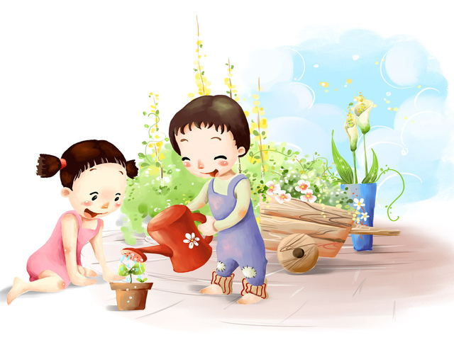
«Мир, окружающий ребенка – это, прежде всего, мир природы, с безграничным богатством явлений, с неисчерпаемой красотой. Здесь, в природе, вечный источник детского разума»
В.Сухомлинский.
Мир растений привлекает детей своим разнообразием в любое время года. Весной, когда приятно посмотреть на цвета зелени или первых весенних цветов. А летом особенно, ведь это плодоношение овощных культур.
Поэтому на нашем участке мы с родителями создали такие условия, чтобы любой ребенок мог не только понаблюдать за растениями, а также принять участие в работе по их выращиванию.

Slide 3
Цель: Создание условий стимулирующих интерес к исследовательской деятельности, вовлечение детей в практическую деятельность по выращиванию огородных растений, формирование у детей первичных представлений по выращиванию культурных растений.

Slide 4
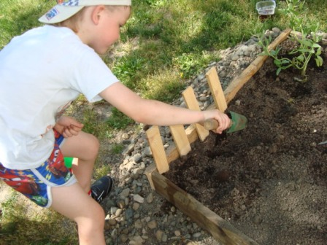
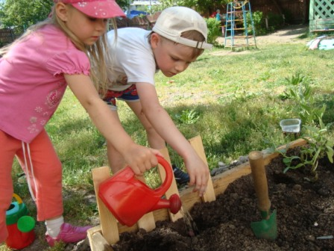
Как без нашей помощи не родятся овощи. Только лишь пришла весна, мы сажаем семена.
Вот какой огород! Удивляется народ
Землю грело солнышко, прорастало зернышко!
Наши дети на огороде сажали морковь, укроп, свёклу, кабачок. Дети бережно и заботливо опускали пророщенные семена в землю.
Ребята с нетерпением ждали первых зеленых росточков, ведь именно благодаря им, они будут расти на грядке детского сада.

Slide 5
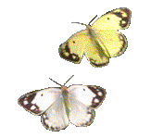
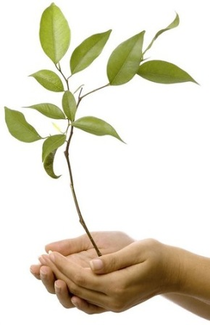
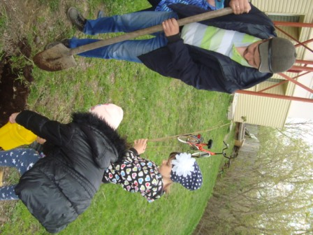
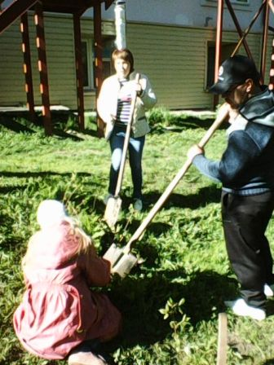
Недалеко от грядки родители нам помогли посадить саженцы кустов.

Slide 6
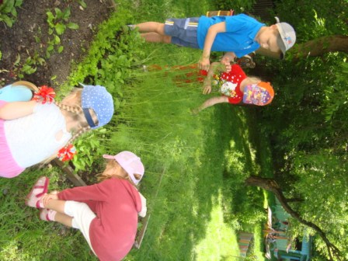
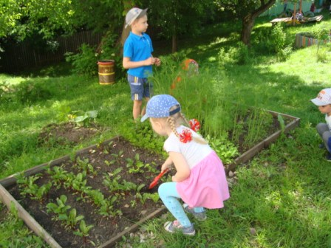
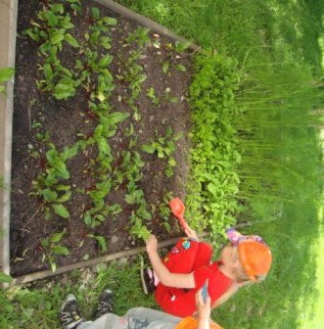
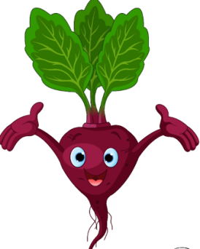
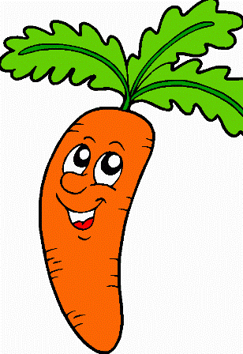
Время шло и наша грядка,
зазеленела без остатка,
мы рыхлили, поливали,
сорняки все удаляли.

Slide 7
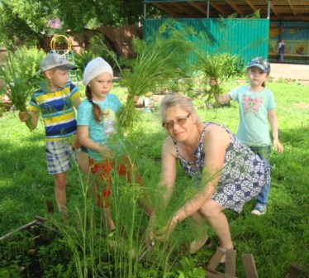
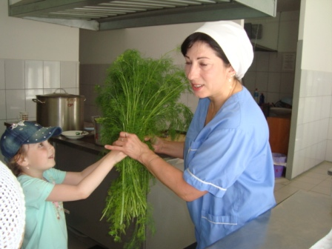
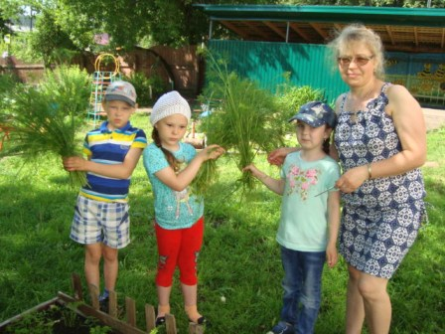
Первый урожай собрали и повару отдали!

Slide 8
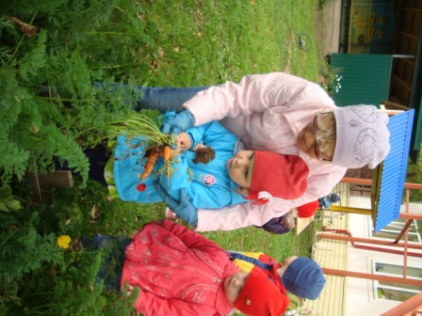
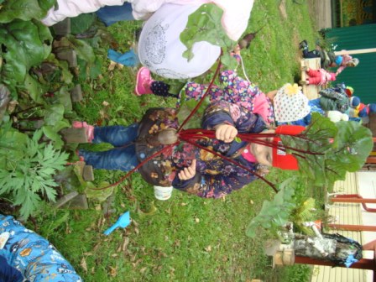
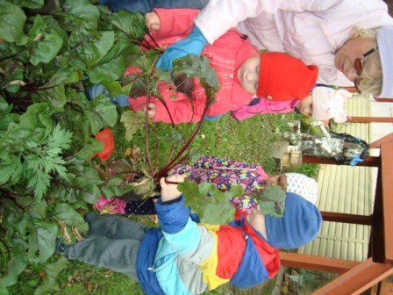
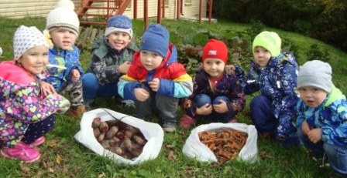
Пришло время собирать долгожданный урожай. Малыши потрудились на
славу!

Slide 9
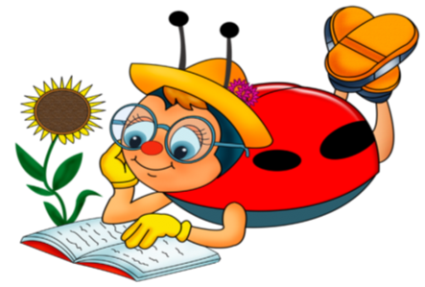
Спасибо
за внимание!

